Slide 1


Tanya Martelli Photography
Proyecto Final
CFGS Desarrollo de Aplicaciones Web
Alumno: Santiago Martelli
Tutor: Gotzon Valcarcel
Fecha de entrega: 09/02/2024

Slide 2

Propósito de la aplicación
Mejorar presencia online de Tanya Martelli para atraer clientes a la vez que se ofrece una herramienta para manejar el portafolio, las reservas y la comunicación con los clientes.
Problemática:
Escasa presencia online, solo RRSS
Gestión desordenada del negocio
Solución:
Pagina web propia atractiva
Herramienta de gestión integral

Slide 3

Objetivos
Construcción de aplicación visualmente atractiva
Mostrar los servicios ofertados y los precios
Formularios para captar clientes
Panel de administración
Gestión de portafolio (imágenes, categorías)
Actualización de la web sin necesidad de desarrollador.

Slide 4






Estado del arte
Existencia de plataformas para crear paginas web de fotógrafos:
Ventajas página web propia:
Libertad total para crear el diseño
Capacidad para añadir funcionalidades

Slide 5
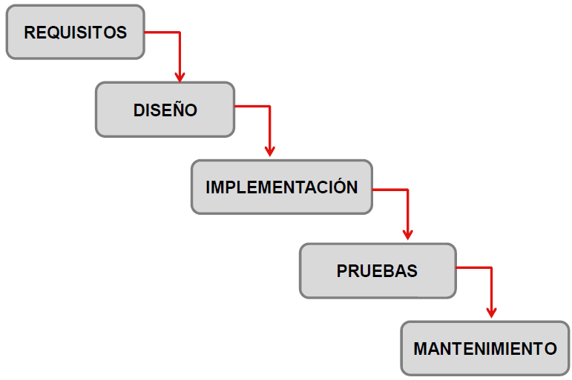
Metodología utilizada
Modelo de desarrollo en cascada
Ventajas:
Estructura lineal y clara
Desarrollo secuencial
Sencillo de llevar a cabo

Slide 6






Tecnologías utilizadas

Slide 7
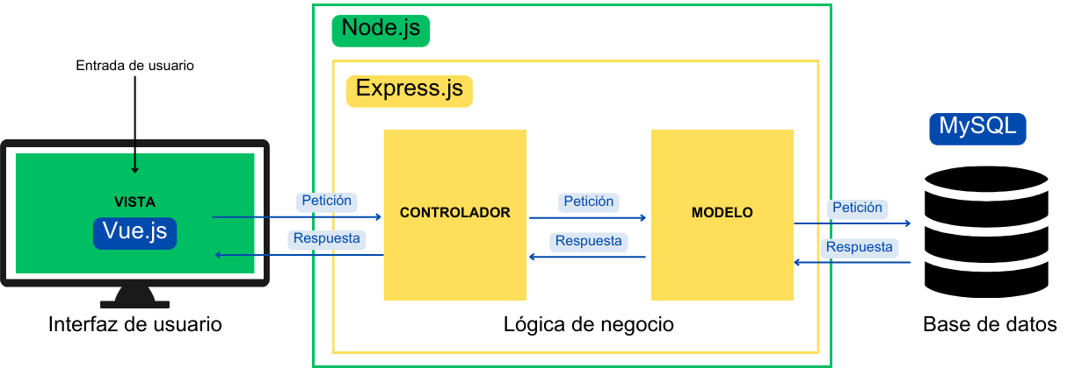
Arquitectura aplicación
Modelo Vista Controlador

Slide 8
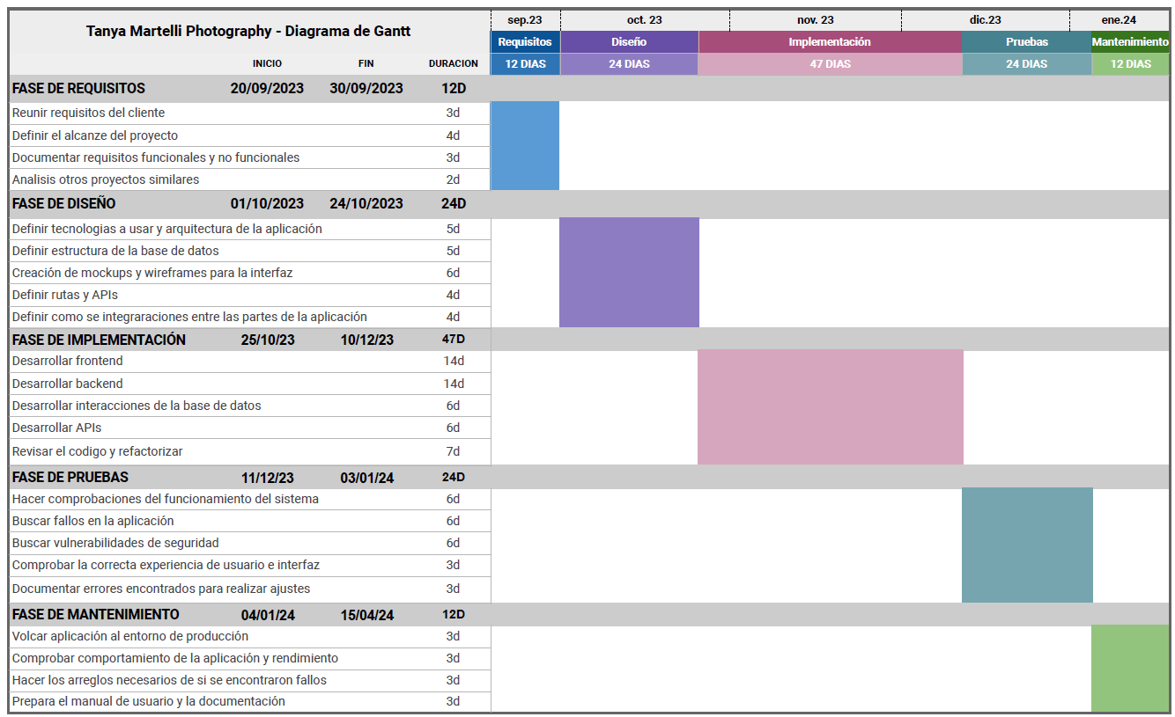
Planificación
Diagrama de Gantt
Inicio proyecto:
20 de septiembre de 2023
Conclusión proyecto:
16 de enero de 2024
Total = 120 días

Slide 9

Análisis del proyecto
Se definen:
Requisitos funcionales y no funcionales
Actores y casos de uso
Estructura de la base de datos
Diagramas, entidad relación y clases

Slide 10
Requisitos
Requisitos funcionales
Registro de usuario Administrador
Autentificación segura de usuario
Creación, edición y eliminación de categorías
Subida y eliminación de imágenes
Exhibición imágenes ordenadamente
Formularios de contacto y reservas con feedback
Ver, editar y eliminar solicitudes de reservas.
Ver, contestar y eliminar mensajes
Requisitos no funcionales
Plena disponibilidad y estabilidad del sistema
Correcto rendimiento
Escalabilidad
Interfaz atractiva y buena experiencia de usuario
Certificación SSL
Seguridad en las rutas
Código modular
Buena documentación

Slide 11
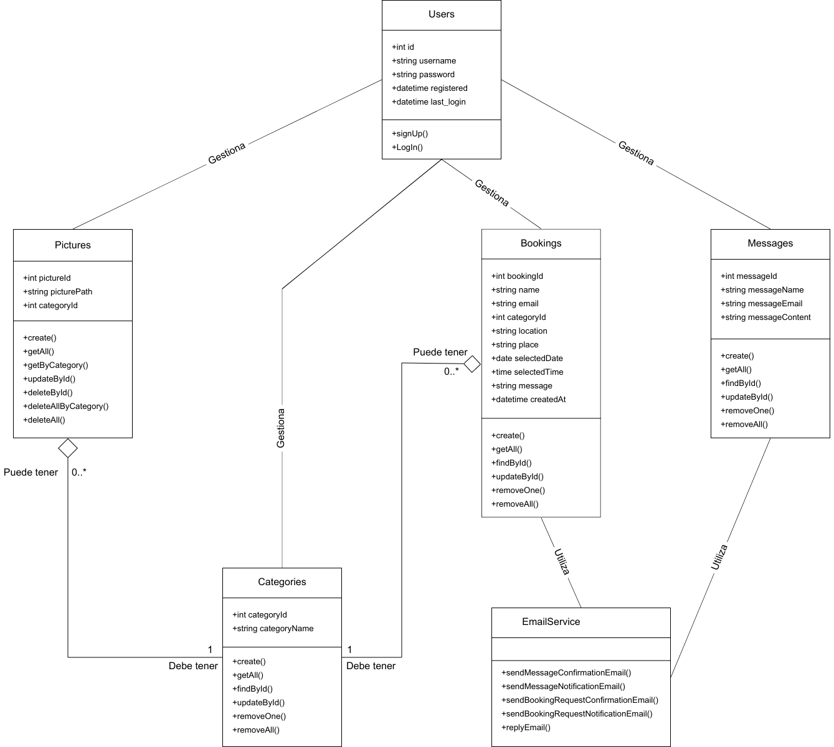
Diagrama de clases

Slide 12
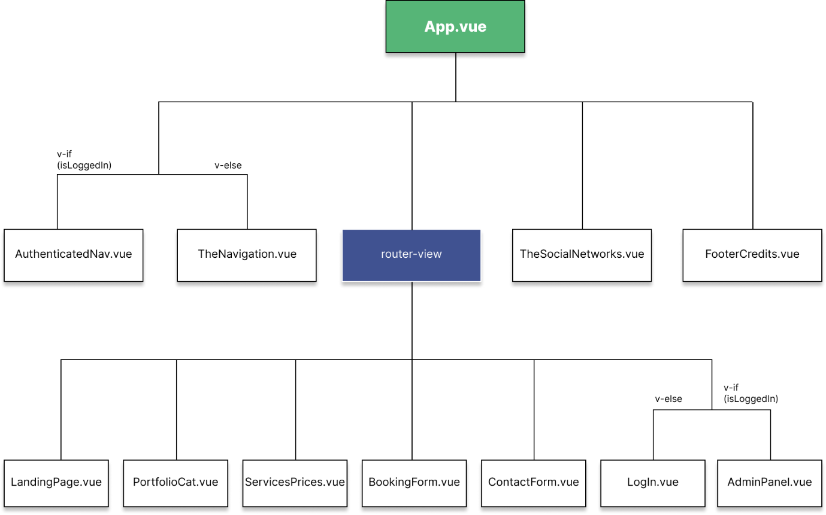
Diseño de la aplicación
Esquema de la interfaz:

Slide 13
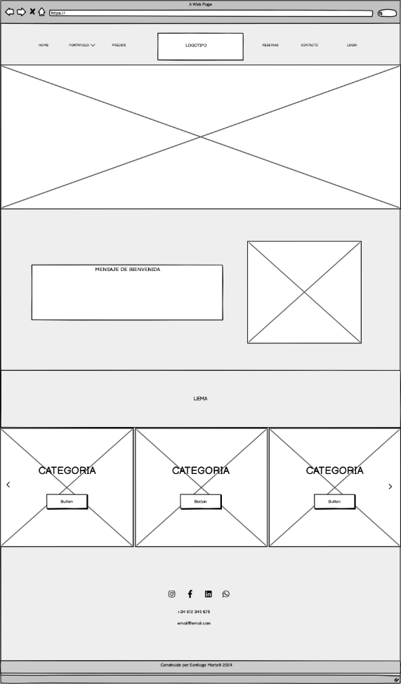
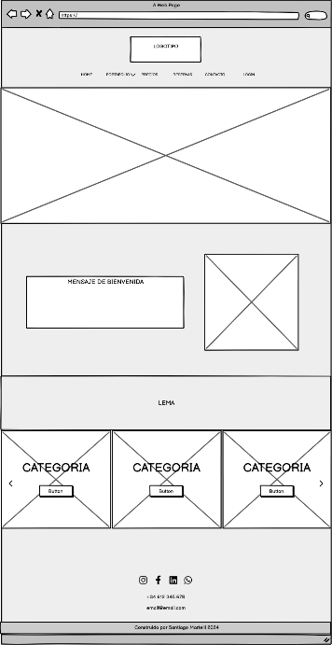
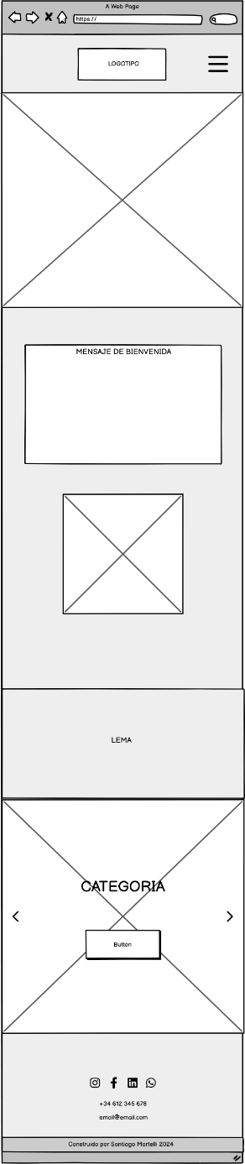
Wireframes
Página principal:
Versión escritorio
Versión tablet
Versión móvil

Slide 14
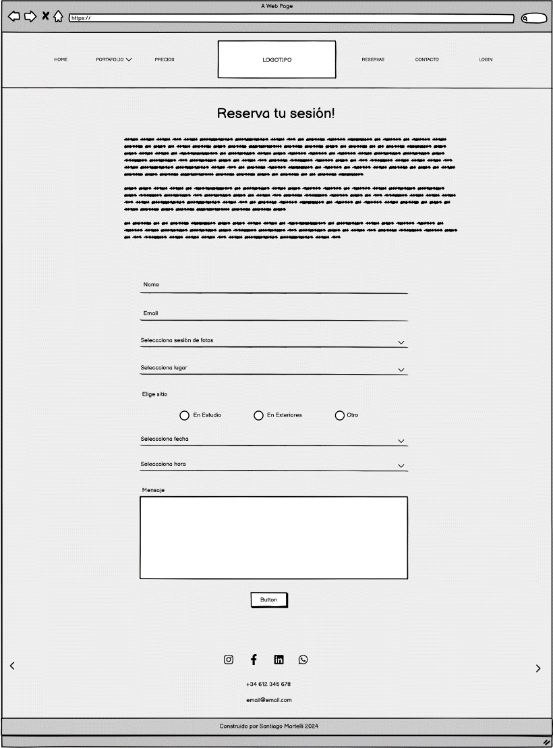
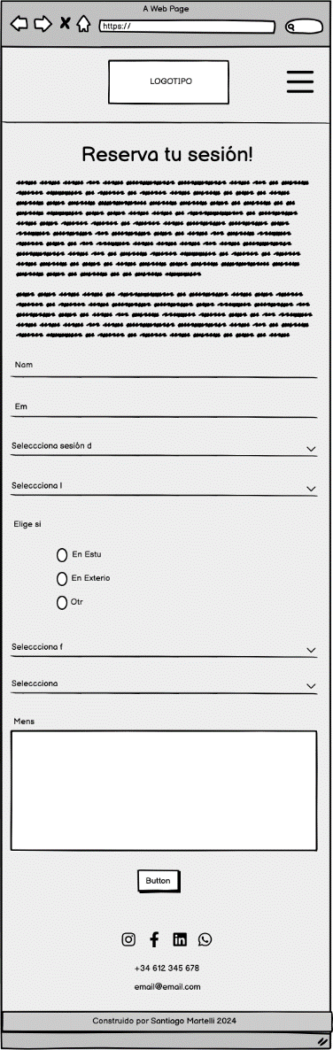
Wireframes
Solicitud de reserva:
Versión escritorio
Versión móvil

Slide 15
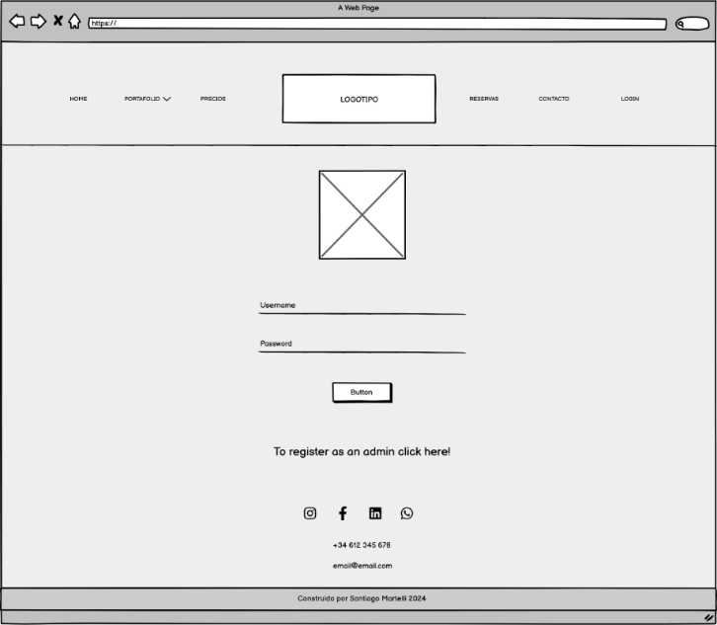
Wireframes
Login:
Versión escritorio

Slide 16
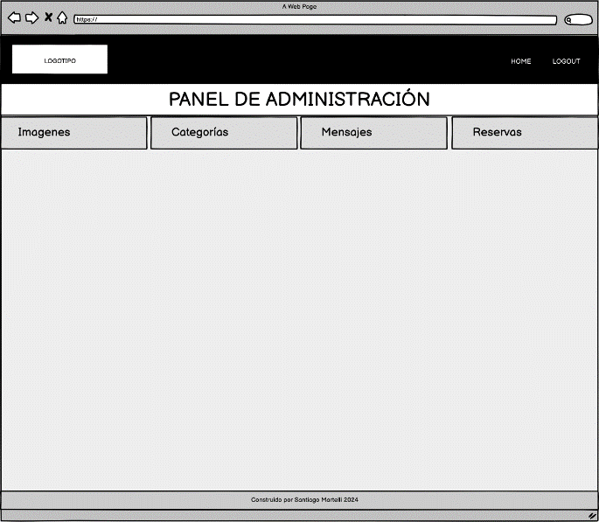
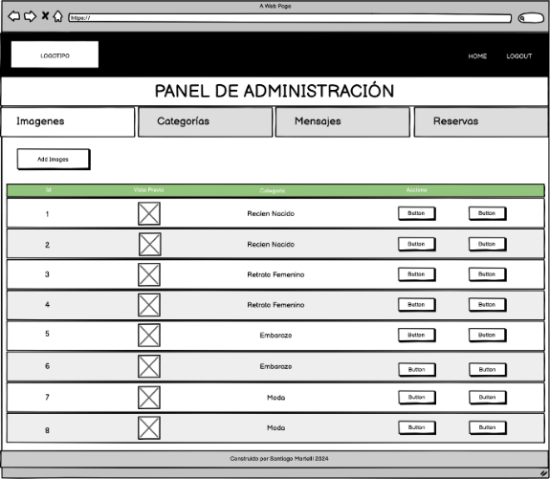
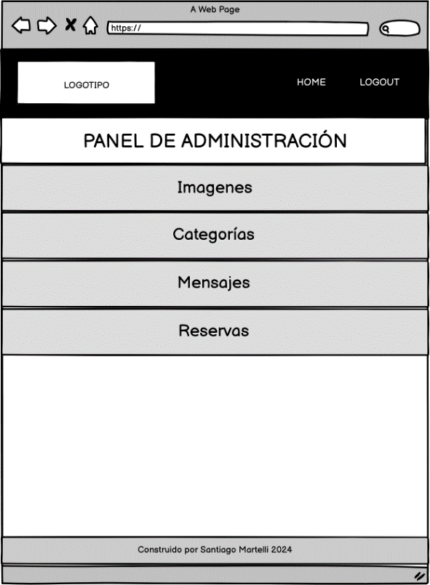
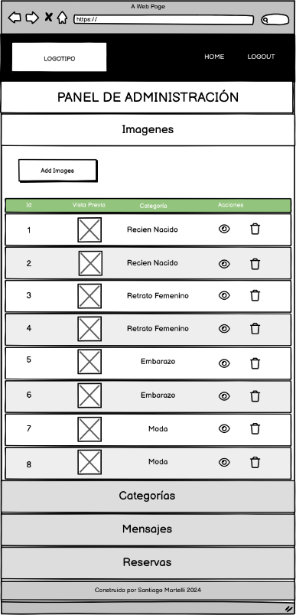
Wireframes
Panel de administración:

Slide 17
Despliegue
Para desplegar la aplicación se ha utilizado Docker y como servidor web Nginx. El proceso fue el siguiente:
Preparar Vue.js para producción: se ejecuta “npm run build” en Vue.js para crear el código fuente optimizado que se guarda en la carpeta “dist” (javascript, html, css) en la raíz de la aplicación y se sube el repositorio a Github.
Dockerizar servicios: se crean los archivos Dockerfile en el backend y frontend con las indicaciones que se ejecutarán cuando se construya cada servicio.
Docker-compose: crear el archivo “docker-compose.yml” en la raíz de la aplicación donde se describen los servicios que se construirán y ejecutaran. En este caso Node.js, Nginx con el código fuente de Vue.js optimizado y MySQL con la base de datos.

Slide 18
Despliegue
Configuración Nginx: se crea el archivo de configuración de Nginx para qué será copiado al servicio cuando se cree a través de docker-compose.
Registro y configuración Digital Ocean: en la plataforma Digital Ocean configuramos una máquina virtual (Droplet) donde correrán nuestros contenedores Docker.
Clonar repositorio: En la máquina virtual clonamos el repositorio desde github, este contendrá los archivos Dockerfile y docker-compose para crear los servicios.
Creación de contenedores y puesta en marcha: con los comandos “docker-compose build” y “Docker-compose up” se crean y ejecutan los contenedores.
Comprobación del despliegue: accedemos desde el navegador a la ip de la maquina virtual. Nuestra aplicación web debe estar en marcha.

Slide 19

Pruebas
Registro de usuario Administrador
Autentificación de usuario
Creación de categorías
Edición de categorías
Eliminación de categorías
Subida de imágenes
Eliminación de imágenes
Enviar formulario de contacto
Enviar formulario reservas
Editar solicitudes de reserva
Eliminar solicitudes de reservas
Contestar mensajes
Eliminar mensajes

Slide 20
Conclusiones
Estoy muy satisfecho con los resultados obtenidos con el desarrollo de este proyecto.
Enfocándome en el cliente destaco:
Se ha entregado un producto terminado y funcional: https://www.tanyamartelli.com
Se ha cumplido el objetivo de mejorar la presencia online.
Se construyó una herramienta de gestión de portafolio y relaciones con los cliente
En el aspecto personal destaco:
El modelo de desarrollo en cascada ha sido de gran ayuda
He interiorizado muchos conceptos de las tecnologías utilizadas
Al terminar mi primer proyecto siento una gran motivación para continuar construyendo!

Slide 21
Vías futuras
Sirviendo la web construida como base, en el futuro se le intentarán implementar las siguientes mejoras:
Registro de visitantes
Calendario mejorado
Pasarela de pago (reservas en firme)
Página de promoción
Incorporar imágenes de la sección principal y servicios a la base de datos

Slide 22
¡GRACIAS POR LA ATENCIÓN!

